Slide 1
Escuela Superior Politécnica del Ejército
Defensa de Tesis
Ing. Fausto Moreno
Sangolguí, Ecuador
20/07/2016

Slide 2
Trabajo de Titulación:
Caracterización del potencial energético renovable para una finca agroecológica

Slide 3
Temas a tratar
Enfoque
Objetivos
Sustento teórico
Caracterización de las fincas
Matriz energética de las fincas
Conclusiones y Recomendaciones

Slide 4
ENFOQUE

Slide 5
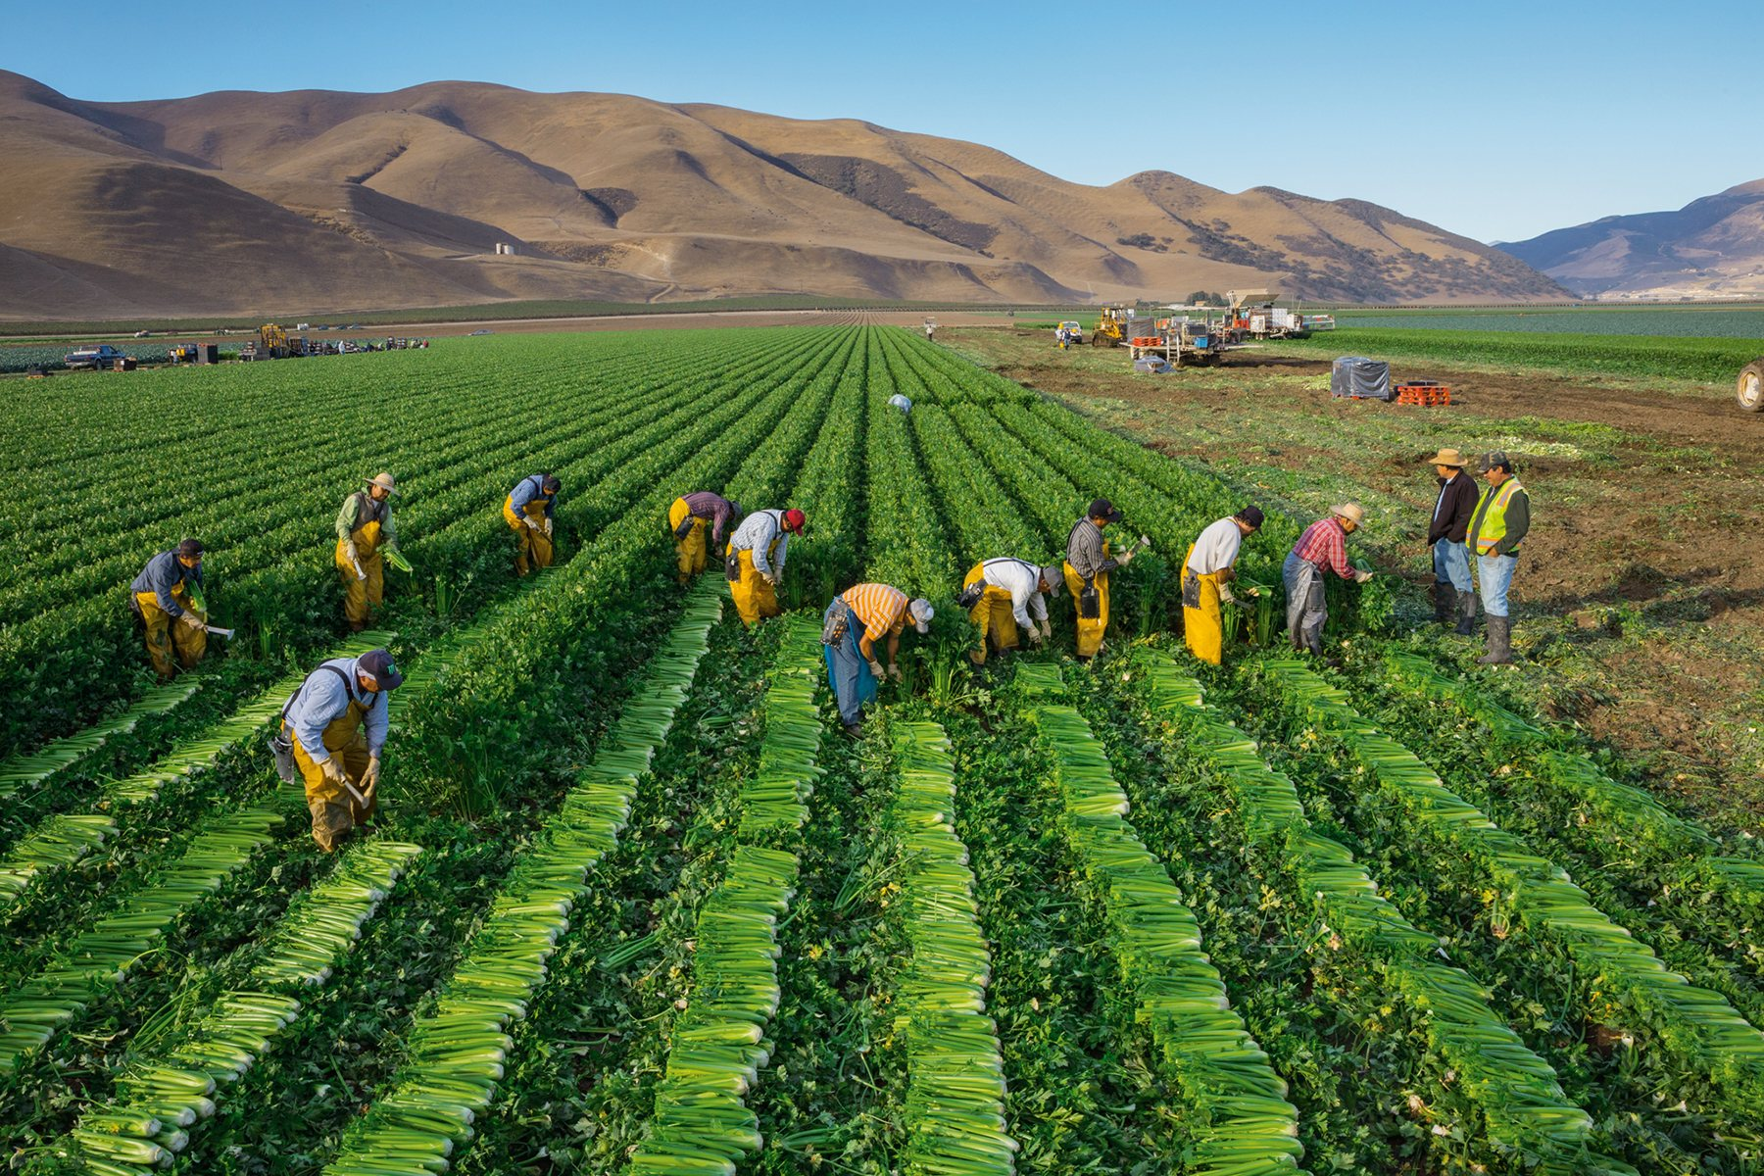
Situación energética del país
Involucramiento la vida del campesino en el mercado global (ACOSTA, 2002).
Existen alrededor de 300.000 de pequeños productores con fincas con menos de 1 UPA.

Slide 6
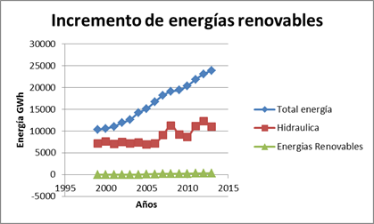
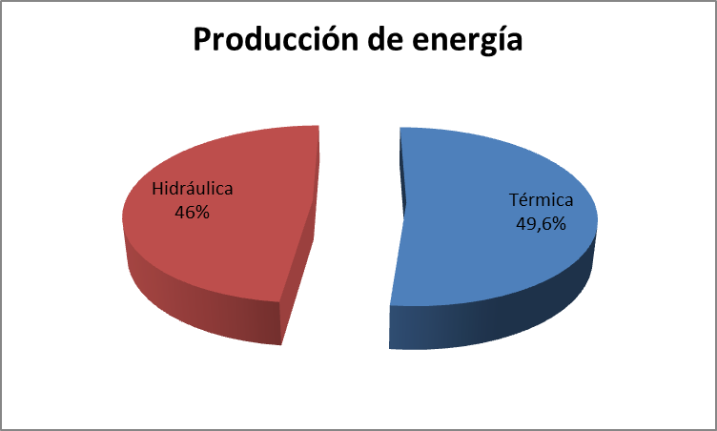
Situación energética del país
El modelo económico actual demanda un consumo creciente de energía (en el país 5.6%)
Aumento de producción de energías renovables en el país (1.5%)
Primera y Segunda Ley de la termodinámica en el marco de ecosistemas

Slide 7
OBJETIVOS

Slide 8
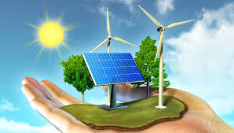
Caracterizar y analizar:
el uso de las energías renovables
el sistema de producción de una finca agroecológica
propuesta energética alternativa para los pequeños agricultores

Slide 9
SUSTENTO TEÓRICO

Slide 10
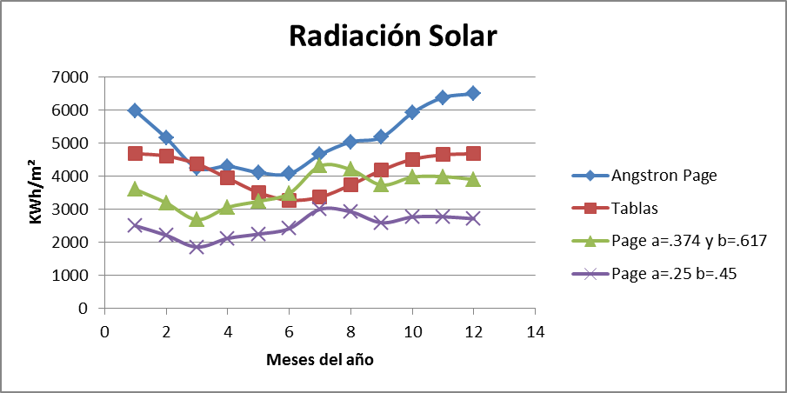
Energías Renovables
Solar: 405,43 W/m²

Slide 11
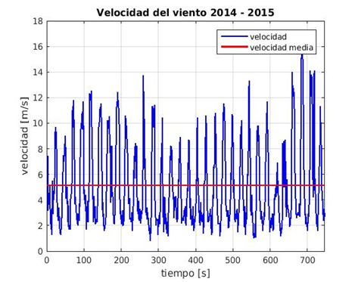
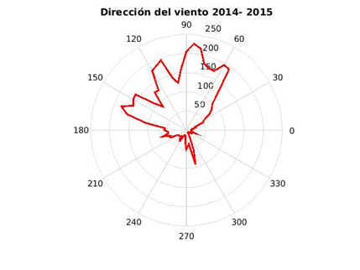
Energías Renovables
b. Eólica
2. Velocidad del viento
Frecuencia del viento
DENSIDAD DE PONTENCIA
3. Dirección del viento

Slide 12
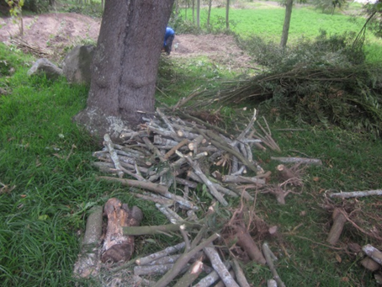
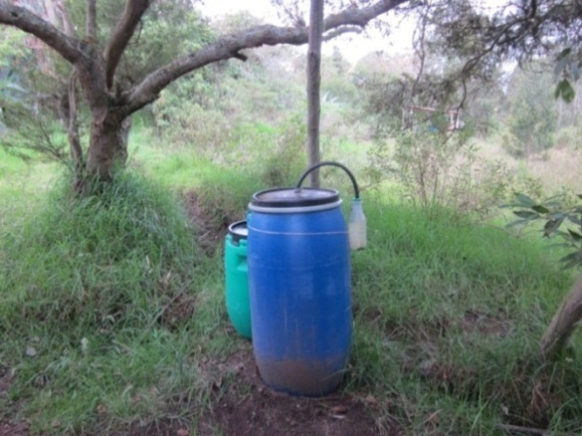
Energías Renovables
c. Biomasa
Eucalipto: 6m3
Acacia: 50m³
Poda de árboles: 5 Kg/m²
Estiércol: 30 Kg
Biogás: 2m³; 49,2 KJ/m³
Poda de árboles
Fórmula obtención de Biomasa:
Biogás

Slide 13
CARACTERIZACIÓN ENERGÉTICA

Slide 14
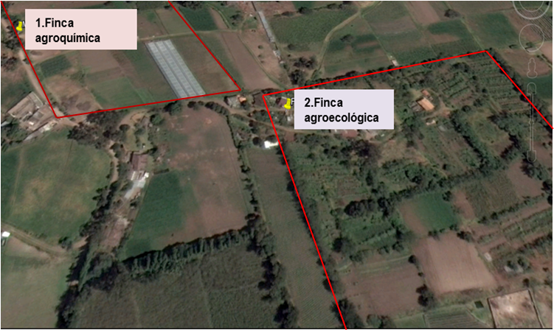
Finca Agroecológica: sistema de producción sin químicos, aprovechamiento de los recursos locales, aumento de diversidad de cultivos y biológica
Finca Agroquímica: sistema de producción basado en el uso intensivo de agroquímicos, fertilizantes químicos y monocultivos

Slide 15
Cálculo energético
Balance Energético
$$E_{entrada}− E_{salida}= ∆E_{sistema}$$
Energía (calor):
Q= m * cp * Δ T
Q= m* (h₂-h₁)
Q= V*ρ*PCI

Slide 16
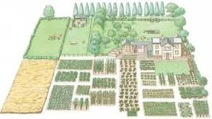
Ejes de Estudio Energético en cada Sistema de Producción: Agroecológico y Agroquímico
1. Vivienda
2. Producción
3. Transformación

Slide 17
1. vivienda
Energía (Calor)
Factor de forma: en la Sierra de 0.5 a 0.83
Temperatura de confort: 21.8°C
Finca Agroecológica
Finca Agroquímica
E. Eólica
Factor de forma: 0.72
1.24
N° ventanas: 16
E. Solar
4
Techo: teja asfáltica y vivo
Zinc y Eternit
Pérdida de Energía
Aumento de Temperatura
3°C

Slide 18
2. Producción
Energía (Calor)

Slide 19
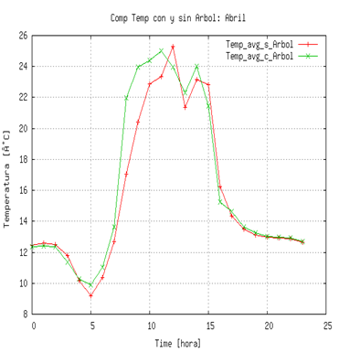
2. Producción
Energía (Calor)
La diversidad de cultivos y especies forestales permite la conservación de energía en el sistema de producción agroecológica: 1349.91 kwh
El aprovechamiento de los residuos de la vivienda aporta con 31.38 Kg de abono al día
Aporte energético de las barreras de viento

Slide 20
3. transformación
Energía (Calor)
Finca Agroecológica
Materia prima | Transformación | Fuente de Energía
Leche | Yogur | COCCIÓN: Biomasa
Granos | Pan | ASADO: Biomasa
Frutas y plantas medicinales | Deshidratación | SECADO: Energía solar
Finca Agroquímica
Materia prima | Transformación | Fuente de Energía
Leche | NINGUNA - Venta directa - Consumo | NINGUNA
Granos
Aporte de energías renovables en la transformación:
Energía solar: 10,4 kwh
Biomasa: 8,44 kwh

Slide 21
MATRIZ ENERGÉTICA

Slide 22
Cálculo de Matriz Energética
La matriz energética se determinó en base a las necesidades energéticas en los 3 ejes de estudio. Esto incluyó el uso energías renovables y no renovables en cada sistema:
No renovables: GLP, derivados del petróleo (diesel y fertilizantes)
Renovables: solar, eólica, biomasa y barreras de viento
Electricidad: producción térmica e hidráulica

Slide 23
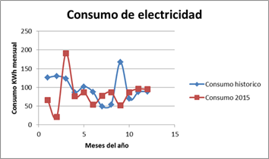
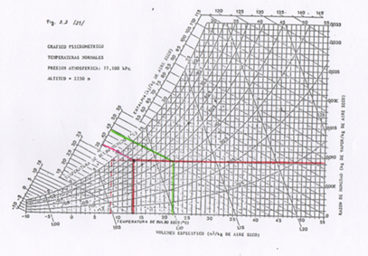
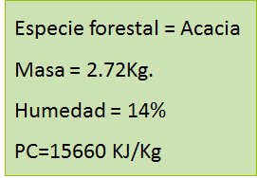
Ejemplo: Cálculo Matriz Energética con datos de la Finca Agroecológica
Necesidades energéticas:
Consumo electricidad en la vivienda: COCCIÓN, REFRIGERACIÓN, ILUMINACIÓN
Necesidad de calor: CALEFACCIÓN
BIOMASA

Slide 24
Matriz energética: en la vivienda
Energías renovables
Energías no renovables
Necesidad energética | Fuente de energía | Cantidad KJ
Cocción alimentos | Biomasa | 9041.68
 | Solar | 11645.43
Calefacción | Biomasa | 33667.41
 | Solar | 22392.00
Necesidad energética | Fuente de energía | Cantidad KJ
Cocción alimentos | Electricidad | 6879.60
 |  | 3816.00
Calefacción

Slide 25
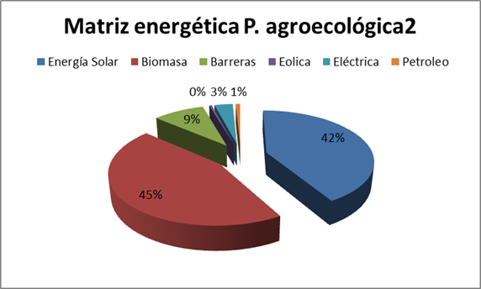
Matriz energética: en la vivienda

Slide 26
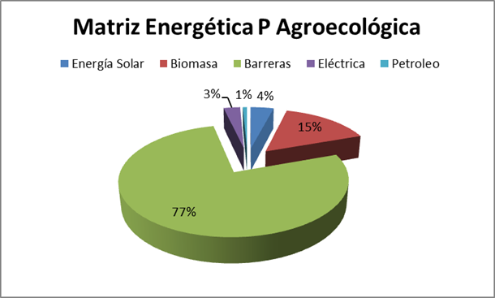
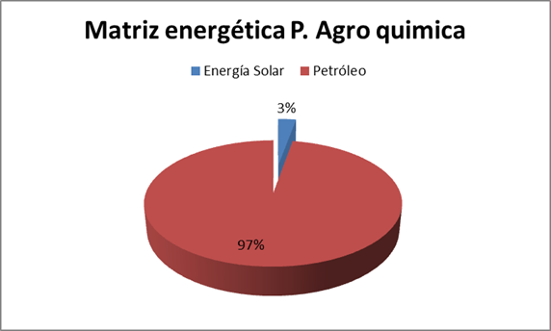
Matriz energética: en la producción

Slide 27
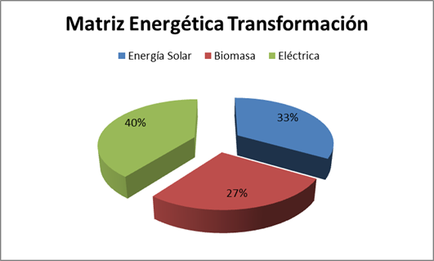
Matriz energética: en la transformación

Slide 28
Comparación de la matriz energética en los dos sistemas de producción

Slide 29
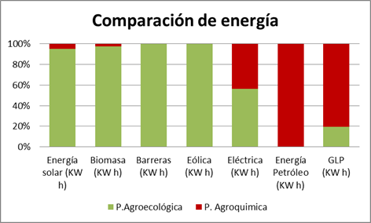
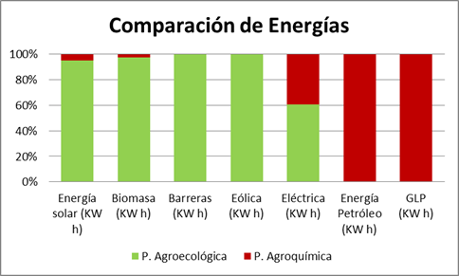
Comparación de la matriz energética en los dos sistemas de producción

Slide 30
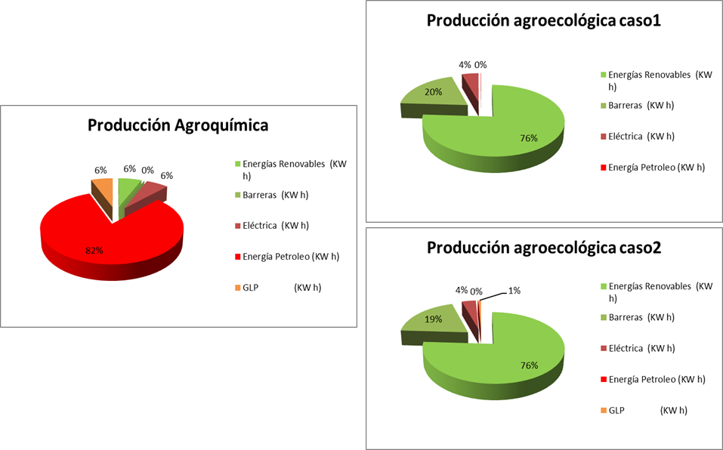
Aporte energético en los dos sistemas de producción

Slide 31
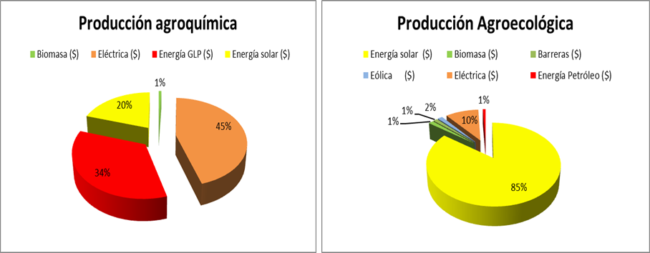
Costos de energía en los dos sistemas de producción
1. Vivienda

Slide 32
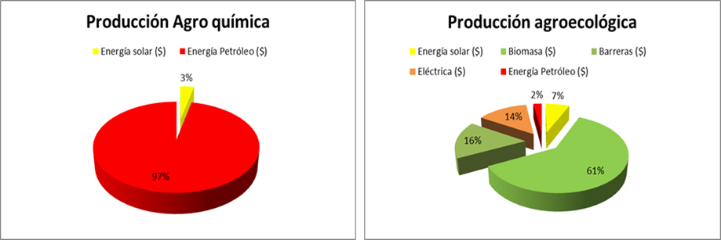
Costos de energía en los dos sistemas de producción
2. Producción

Slide 33
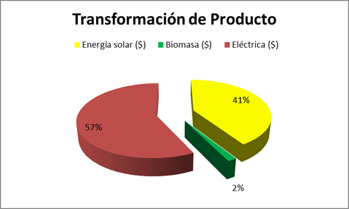
Costos de energía en los dos sistemas de producción
3. Transformación

Slide 34
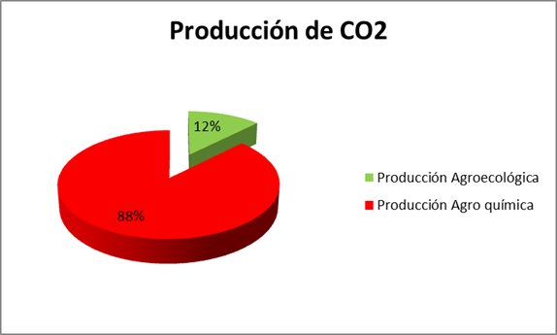
Costo ambiental: Emisiones de CO2

Slide 35
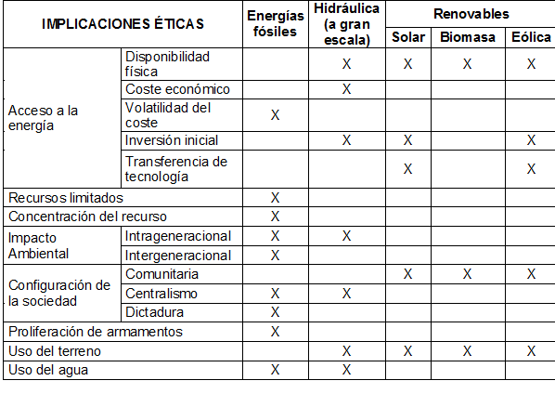
Implicaciones Éticas

Slide 36
Conclusiones y recomendaciones

Slide 37
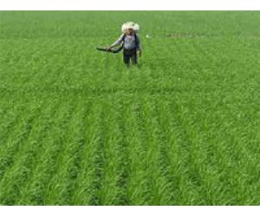
Conclusiones
En la finca agroquímica se invierten 5 Kcal de energía para producir 1 Kcal de alimento
En términos económicos en una finca agroquímica se invierten 4,5 veces más que en una finca agroecológica

Slide 38
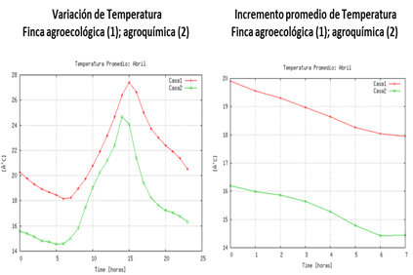
Conclusiones
El uso de energías renovables genera un aumento de energía en la vivienda

Slide 39
Conclusiones
La diversidad presente en la finca agroecológica permite la integralidad en el análisis de todo el sistema de producción

Slide 40
Conclusiones
La finca agroecológica permite mantener la sostenibilidad del sistema de producción
ENERGÍA | W/M2
Energía renovable | 49.18
Energía consumida | 15
Excedente de Energía | 34
Primera ley de Temodinámica

Slide 41
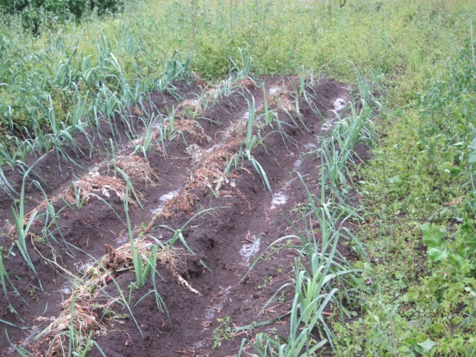
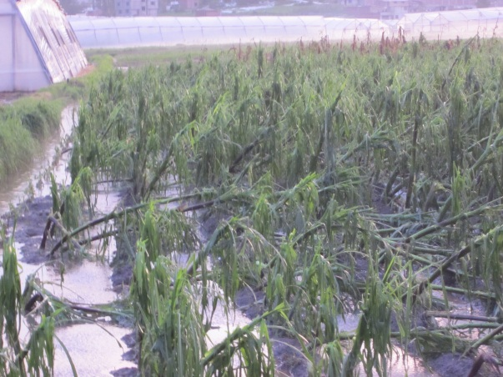
Conclusiones
La sostenibilidad del sistema agroecológico permite una mejor adaptación al cambio climático
Finca agroecológica
Finca agroquímica

Slide 42
Recomendaciones

Slide 43
Variación de T. En la compostera

Slide 44
Gracias

